Slide 1
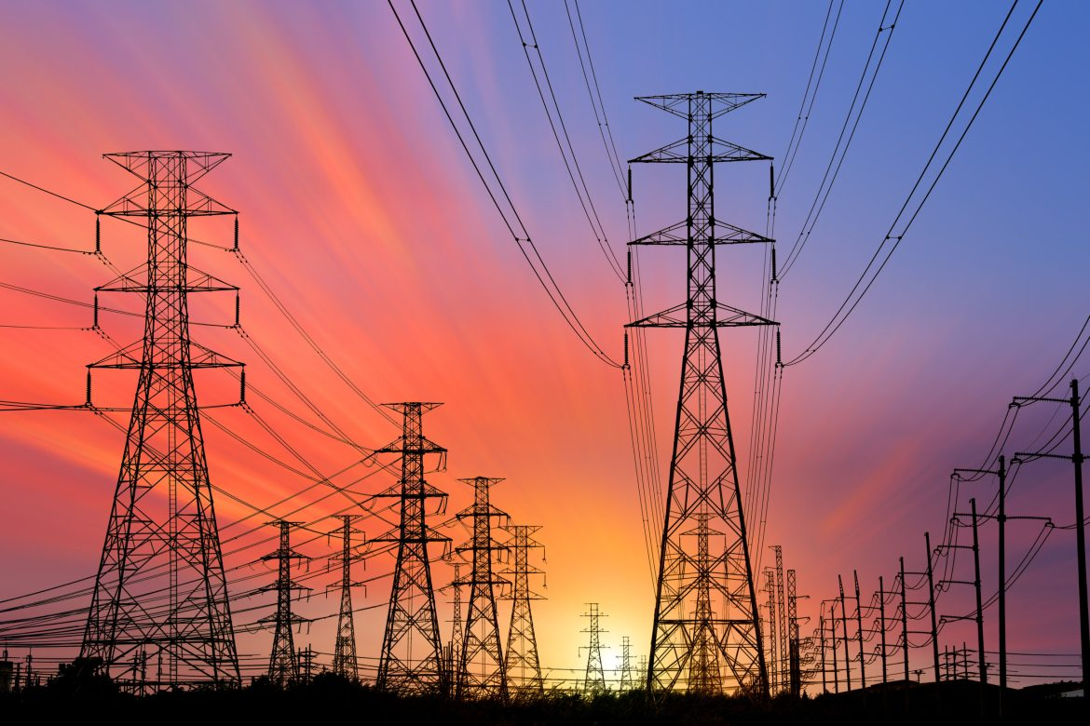
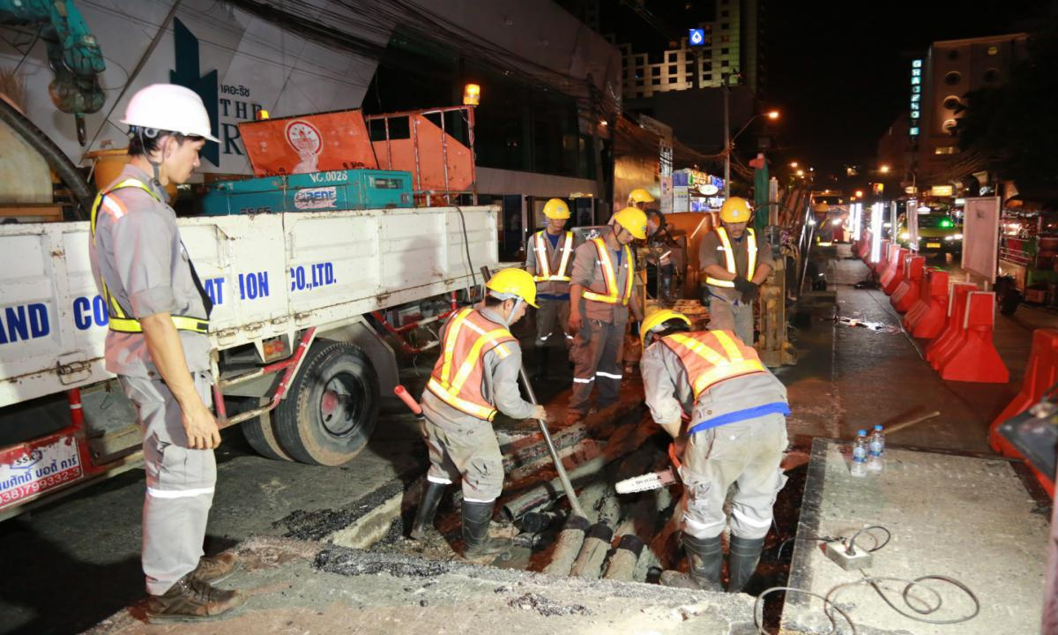
หน่วยที่ 16
มาตรฐานระบบสายดิน

Slide 2
หน่วยที่ 16
มาตรฐานระบบสายดิน
หัวข้อเรื่อง(Topics)
16.1 ระบบสายดิน
16.4 การต่อสายดินเข้ากับหลักดิน
16.5 การตรวจสอบไฟฟ้ารั่ว
16.2 อุปกรณ์ในการต่อสายดิน
16.3 การปักหลักดิน

Slide 3
ในระบบไฟฟ้าจำเป็นต้องมีการต่อสายดิน เพื่อให้ระบบสมดุลและป้องกันไฟดูด เนื่องจากไฟรั่วที่โครง ของอุปกรณ์ไฟฟ้าการต่อระบบสายดินจำเป็นต้องต่อให้ถูกต้องตามมาตรฐานการติดตั้งทางไฟฟ้าสำหรับ ประเทศไทย พ.ศ. 2556
16.1 ระบบสายดิน
ระบบสายดินแบ่งได้ 2 ระบบ คือ
16.1.1 การต่อลงดินของระบบไฟฟ้า
1. การต่อลงดินของระบบไฟฟ้า (Neutral) ตามมาตรฐานการติดตั้งไฟฟ้าสําหรับประเทศ ไทย พ.ศ. 2556 ระบบไฟฟ้าที่มีแรงดันไฟฟ้าตั้งแต่ 50 V แต่ไม่ถึง 1,000 V ต้องต่อลงดิน เช่นระบบ 1 เฟส 2 สาย ระบบ 1 เฟส 3 สาย ระบบ 3 เฟส 3 สาย และระบบ 3 เฟส 4 สาย วงจรและระบบไฟฟ้าที่มีแรงดันไฟฟ้าเกิน 1,000 V ขึ้นไป ถ้าจ่ายให้บริภัณฑ์ไฟฟ้าชนิดเคลื่อนที่ได้จะต้องต่อลงดิน แต่ถ้าจ่ายไฟให้บริภัณฑ์ไฟฟ้าอื่น ๆ อนุโลมให้ต่อลงดินได้แต่ต้องไม่ขัดกับข้อกําหนดอื่น ๆ ของการไฟฟ้า

Slide 4
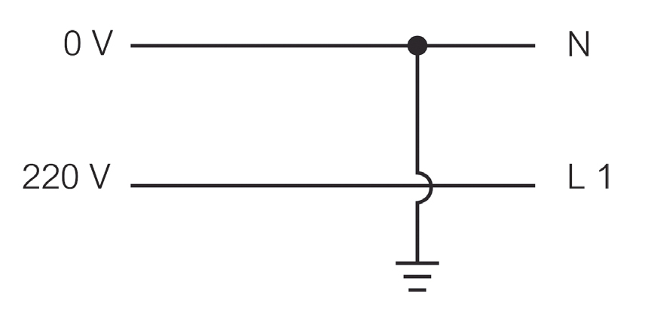
(1)ระบบ 1 เฟส 2 สาย กําหนดให้ตัวนํานิวทรัลเป็นสายที่ต่อลงดิน
(2) ระบบ 1 เฟส 3 สาย กําหนดให้ตัวนํานิวทรัลเป็นสายที่ต่อลงดิน
(3) ระบบ 3 เฟส 3 สาย กําหนดให้สายตัวนําเส้นใดเส้นหนึ่งต่อลงดิน
(4) ระบบ 3 เฟส 4 สาย กําหนดให้ตัวนํานิวทรัลเป็นสายที่ต่อลงดิน
รูปที่ 16.1 การต่อลงดิน ของระบบ 1 เฟส 2 สาย
16.1.2 การต่อสายดินของเครื่องอุปกรณ์ไฟฟ้า
เป็นการต่อสายจากบริภัณฑ์ไฟฟ้าที่เป็นโลหะลงสูงดิน ซึ่งจะต้องมีอุปกรณ์ประกอบในการต่อ สายดิน ได้แก่ สายดิน แคลมป์ยึด และหลักดิน เพื่อให้กระแสไฟฟ้ารั่วไหลลงสูงดิน ถ้าไม่ต่อระบบดิน เมื่อไป สัมผัสจะถูกไฟฟ้าดูด ดังรูปที่ 16.2 ถ้าต่อสายดินเมื่อมีคนไปสัมผัสจะไม่ถูกดูดดังรูปที่ 16.3

Slide 5
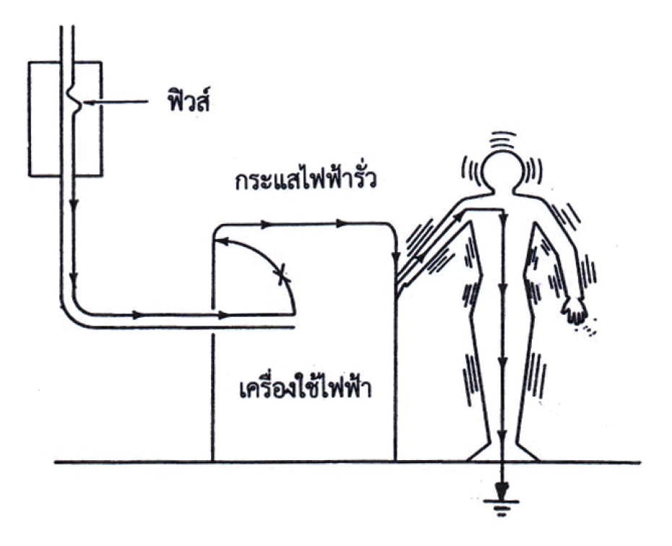
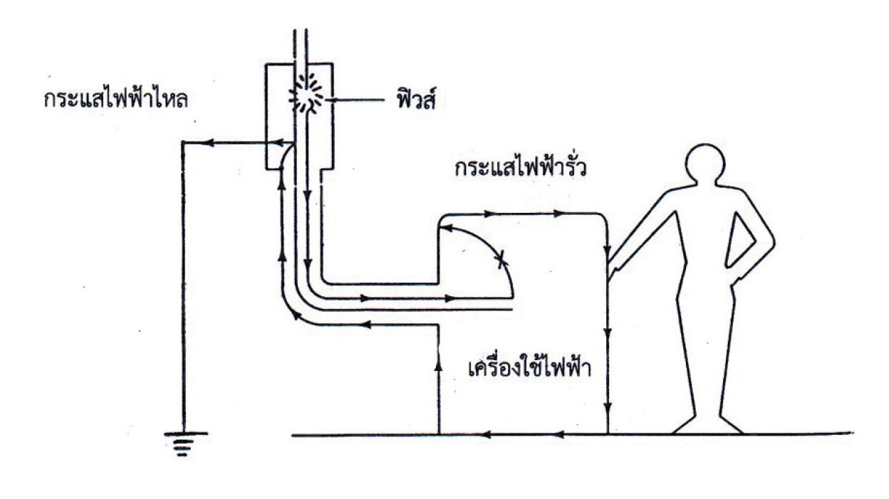
รูปที่ 16.2 ไม่ต่อสายดินมีคนไปสัมผัสบริภัณฑ์ไฟฟ้าจะโดนไฟฟ้าดูด
รูปที่ 16.3 เมื่อต่อสายดินมีคนไปสัมผัสบริภัณฑ์ไฟฟ้าจะไม่เป็นอันตราย

Slide 6
รูปแบบการต่อลงดินของบริภัณฑ์ไฟฟ้าที่สําคัญ มีดังนี้
1. การต่อลงดินของบริภัณฑ์ไฟฟ้าชนิดยึดกับที่หรือชนิดที่มีการเดินสายถาวร ต้องต่อลงดิน ดังนี้
(1)ห่างจากพื้นหรือโลหะที่ต่อลงดินไม่เกิน 2.4 เมตรในแนวดิ่งหรือ 1.5 เมตรในแนว ระดับและบุคคลอาจสัมผัสได้โดยบังเอิญ
(2) อยู่ในสถานที่เปียกหรือชื้น
(3) มีการสัมผัสทางไฟฟ้ากับโลหะ
(4) อยู่ในบริเวณอันตราย
(5) รับไฟฟ้าจากสายชนิดหุ้มส่วนนํากระแสไฟฟ้าด้วยโลหะ
2. การต่อลงดินของบริภัณฑ์ไฟฟ้าชนิดยึดติดกับที่ทุกขนาดแรงดัน บริภัณฑ์ไฟฟ้าต่อไปนี้ ต้องต่อลงดิน
โครงของแผงสวิตช์
(2) โครงของมอเตอร์ชนิดยึดติดกับที่
(3) กล่องของเครื่องควบคุมมอเตอร์
(4) บริภัณฑ์ไฟฟ้าของลิฟต์และปั้นจั่น
(5) บริภัณฑ์ไฟฟ้าในอู่จอดรถ โรงมหรสพ โรงถ่ายภาพยนตร์สถานีวิทยุและโทรทัศน์
(6) ป้ายที่ใช้ไฟฟ้ารวมทั้งอุปกรณ์ประกอบ
(7) เครื่องฉายภาพยนตร์
(8) เครื่องสูบน้ำที่ใช้มอเตอร์

Slide 7
3. การต่อลงดินของบริภัณฑ์ไฟฟ้าที่มีสายพร้อมเต้าเสียบ ต้องต่อลงดินถ้ามีสภาพตามข้อ ใดข้อหนึ่งดังต่อไปนี้
(1)ใช้ในบริเวณอันตราย
(2) ใช้แรงดันไฟฟ้าวัดเทียบกับดินเกิน 150 โวลต์
(3) เครื่องใช้ไฟฟ้าที่ใช้ในสถานที่อยู่อาศัยต่อไปนี้
(ก) ตู้เย็น ตู้แช่แข็ง เครื่องปรับอากาศ
(ข) เครื่องซักผ้าเครื่องอบผ้าเครื่องล้างจาน
เครื่องสูบน้ำเครื่องใช้ไฟฟ้าในตู้เลี้ยงปลา
(ค) เครื่องมือชนิดมือถือที่ทํางานด้วยมอเตอร์
(ง) เครื่องใช้ไฟฟ้าที่ทํางานด้วยมอเตอร์
(จ) ดวงโคมไฟฟ้าชนิดหยิบยกได้
(4) เครื่องใช้ไฟฟ้าที่ที่ไม่ได้ใช้ในสถานที่อยู่อาศัยต่อไปนี้
(ก)ตู้เย็น ตู้แช่ เครื่องปรับอากาศ
(ข) เครื่องซักผ้า เครื่องอบผ้า เครื่องล้างจาน เครื่องสูบน้ำ เครื่องประมวลผลข้อมูล เครื่องใช้ไฟฟ้าในตู้เลี้ยงปลา
(ค) เครื่องมือชนิดมือถือที่ทํางานด้วยมอเตอร์
(ง) เครื่องใช้ไฟฟ้าทํางานด้วยมอเตอร์
(จ) เครื่องใช้ไฟฟ้าที่มีสายพร้อมเต้าเสียบใช้ในสถานที่เปียกหรือชื้นหรือบุคคลที่ใช้ ยืนอยู่บนพื้นดินหรือพื้นโลหะหรือทํางานอยู่ในถังโลหะหรือหม้อน้ำ
(ฉ) เครื่องมือที่อาจนําไปใช้ในที่เปียกหรือใช้ในบริเวณที่นําไฟฟ้าได้
(ช) ดวงโคมไฟฟ้าชนิดหยิบยกได้

Slide 8
16.2 อุปกรณ์ในการต่อสายดิน
อุปกรณ์ในการต่อสายดินมี 3 ชนิดดังนี้
16.2.1 สายดินของบริภัณฑ์ไฟฟ้า (Ground Wire)
สายดินทําหน้าที่ทําให้สิ่งห่อหุ้มที่เป็นโลหะของบริภัณฑ์ไฟฟ้ามีศักดาไฟฟ้าใกล้เคียงกับดิน เพื่อเป็นการลดอันตรายต่อผู้สัมผัสกับสิ่งห่อหุ่มนั้นเมื่อมีกระแสไฟฟ้ารั่ว สายดินของบริภัณฑ์ไฟฟ้าที่ เดินสายร่วมไปกับสายของวงจรต้องเป็นดังนี้
1. ตัวนําทองแดง หุ้มฉนวนหรือไม่หุ้มก็ได้
2. เปลือกโลหะของสายเคเบิลชนิด AC MI และ MC
3. บัสเวย์ที่ได้ระบุให้ใช้แทนสายสําหรับต่อลงดินได้สําหรับสายดินจะพิจารณาหรือขนาดปรับตั้งของเครื่องป้องกันกระแสเกินตามมาตรฐานการ ไฟฟ้าส่วนภูมิภาค
16.2.2 หลักดิน (Ground rod)
หลักดิน เป็นแท่งหรือแผ่นโลหะที่มีการป้องกันการผุกร่อนที่ฝังอยู่ในดินเพื่อทําให้อุปกรณ์ที่ เป็นโลหะที่ถูกต่อลงดินมีศักดาไฟฟ้าเป็นศูนย์ตามมาตรฐานการติดตั้งไฟฟ้าสําหรับประเทศไทย พ.ศ. 2556 ได้กําหนดมาตรฐานดังนี้

Slide 9
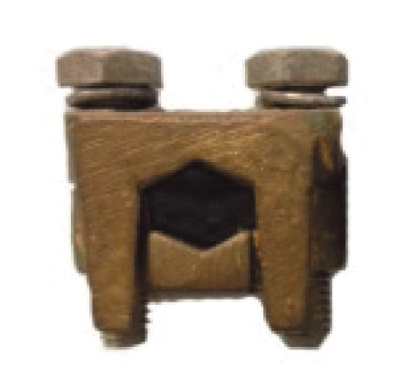
1. หลักดินทําจากแท่งเหล็กอาบทองแดง มีเส้นผ่าศูนย์กลางไม่น้อยกว่า 5/8 นิ้ว ยาวไม่น้อย กว่า 2.4 เมตร
2. แผ่นตัวนําชนิดป้องกันการผุกร่อนที่มีพื้นที่สัมผัสไม่น้อยกว่า 0.18 ตร.เมตร ในกรณีที่เป็น เหล็กอาบโลหะชนิดกันผุกร่อนต้องหนาไม่น้อยกว่า 6 มม. หากเป็นโลหะกันการผุกร่อนชนิดอื่นที่ไม่ใช้เหล็ก ต้องหนาไม่น้อยกว่า 1.5 มม.
3. โครงอาคารที่เป็นโลหะซึ่งมีค่าความต้านทานของการต่อลงดินไม่เกิน 5 โอห์ม
16.2.3 แคลมป์ยึดสายดิน (Ground clamp)
แคลมป์ยึดสายดิน เป็นอุปกรณ์ยึดสายดินกับหลักดินให้แน่น ดังรูปที่ 16.4
รูปที่ 16.4 แคลมป์ยึดสายดิน

Slide 10
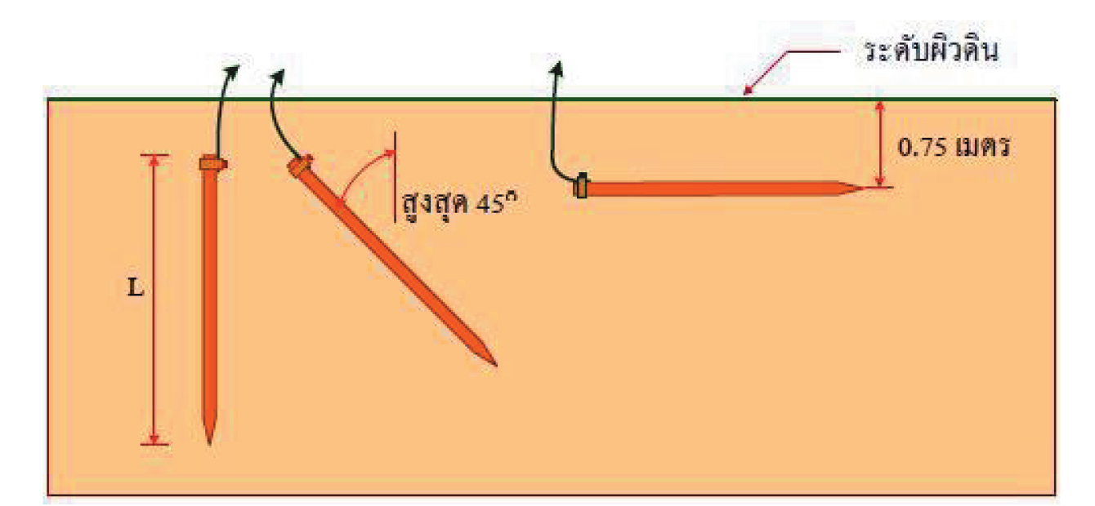
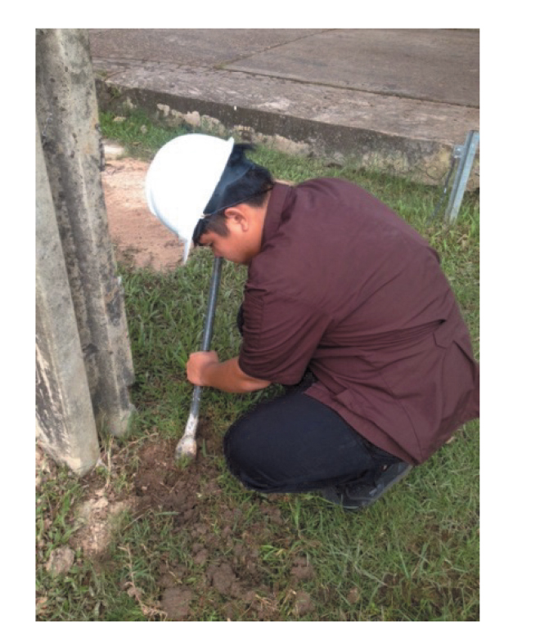
16.3 การปักหลักดิน
การปักหลักดินโดยตรง เป็นการต่อสายดินจากโครงของเครื่องใช้ไฟฟ้าลงสู่ดิน โดยผ่านสายดินไปสู่ หลักดินโดยปักลงดินไม่น้อยกว่า 2.4 เมตร
1. ปักแท่งหลักดิน
รูปที่ 16.5 การปักหลักดิน
16.4 การต่อสายดินเข้ากับหลักดิน
การต่อสายดินเข้ากับหลักดินมีวิธีดังนี้
1. ใช้เสียมมือขุดหนาดินออกเพื่อเตรียมตอกหลักดิน
รูป 16.6 ใช้เสียมมือขุดหน้าดินออก

Slide 11
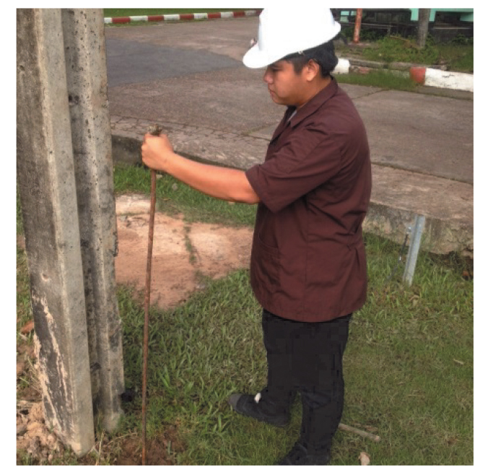
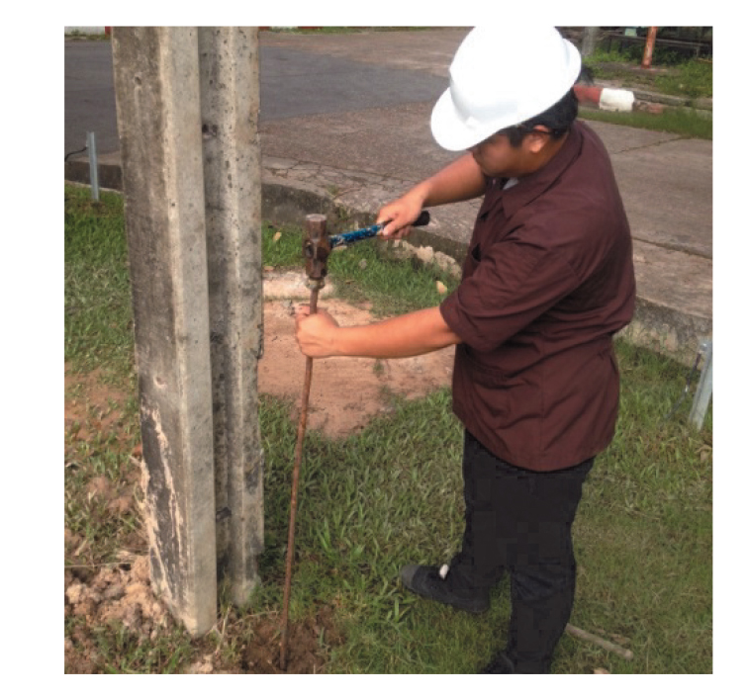
2. นําหลักดินมาใส บริเวณที่จะทําระบบสายดิน
รูปที่ 16.7 การนําหลักดินมาสืบริเวณที่จะทําหลักดิน
3. ใช้ค้อนปอนดตอกหลักดินจนสุดความยาวของหลักดิน
รูปที่ 16.8 การใช้ค้อนปอนด์ตอกหลักดิน

Slide 12
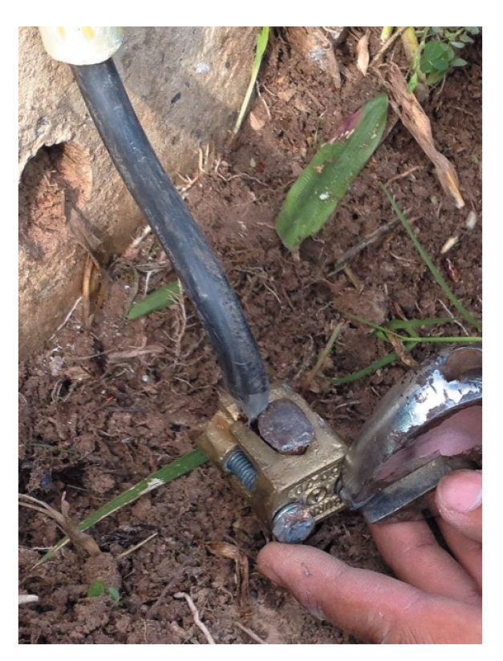
4. ต่อสายดิน THW ขนาด 25 มม. 2 กับหลักดินโดยใช้แคลมป์ยึดหลักดิน
รูปที่ 16.9 การยึดหลักดินโดยใช้แคลมป์ยึดหลักดิน
16.5 การตรวจสอบไฟฟ้ารั่ว
การตรวจไฟฟ้ารั่ว ทําได้ 2 วิธิ
16.5.1 ใช้ไขควงตรวจสอบไฟฟ้าแตะที่โครงเครื่องใช้ไฟฟ้าหากมีไฟติดที่ไขควงตรวจสอบไฟฟ้าแสดง ว่ามีไฟฟ้ารั่วลงโครง

Slide 13
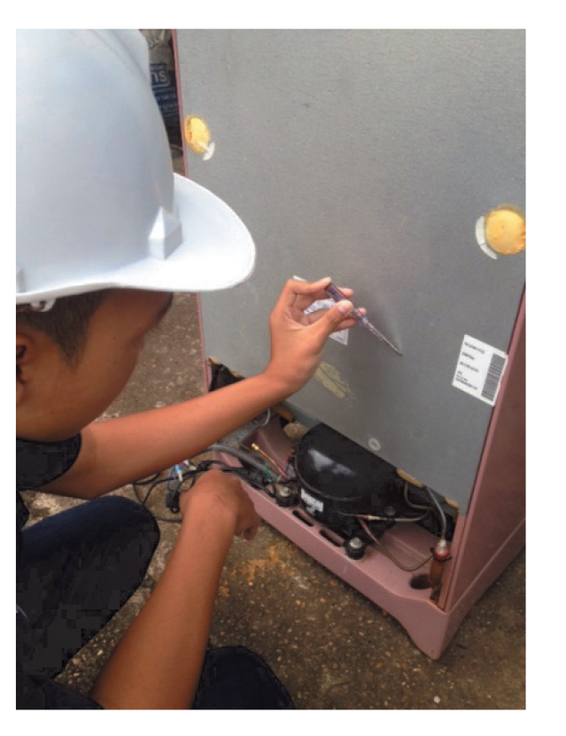
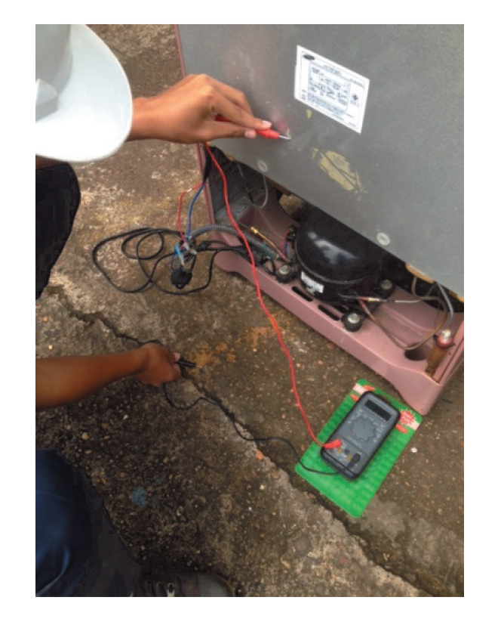
รูปที่ 16.10 การตรวจสอบไฟฟ้ารั่วโดยไขควงตรวจสอบไฟฟ้า
16.5.2 ใช้โวลต์มิเตอร์ตรวจสอบไฟฟ้าโดยใช้เข็มข้างหนึ่งสัมผัสที่โครงเครื่องอุปกรณ์ไฟฟ้าเข็มอีก อันหนึ่งแตะที่พื้นดินที่มีความชื้นแล้วอ่านค่าแรงดันไฟฟ้า
รูปที่ 16.8 รูปแสดงการตรวจสอบไฟรั่วด้วยโวลต์มิเตอร์

